Slide 1
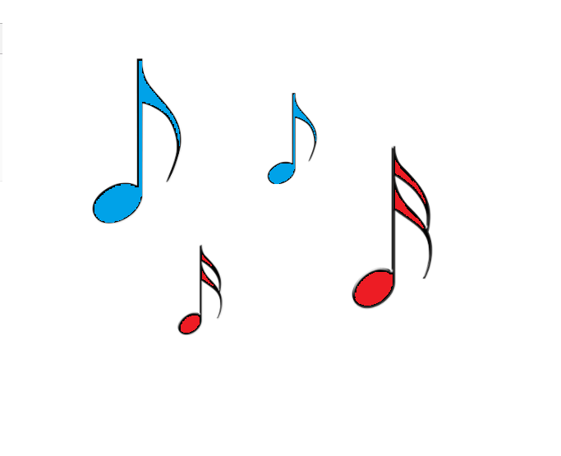
Музичкo образование

Slide 2
Пополни ги празните полиња во следните слајдови

Slide 3
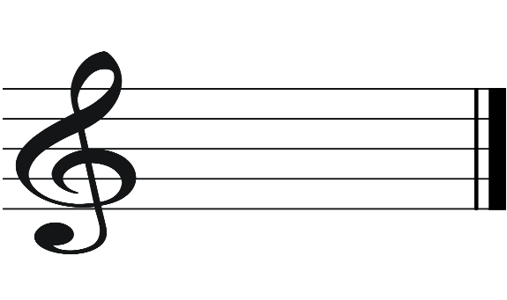
Нотите ги пишуваме во .
На почетокот на петтолинието, пред да почнеме да
пишуваме ноти, пишуваме
.

Slide 4
Линиите во петтолинието ги броиме од

Slide 5
Нотата сол се пишува на линија. Нотата фа се пишува на линија. Нотата ми се пишува на линија. Нотата до се пишува на линија

Slide 6
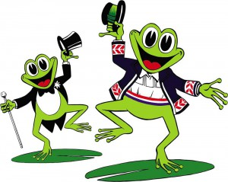
Во својата нотна тетратка запиши ја со четвртини ноти следнава вежба Вежбата запиши ја и пеј ја истата со тактирање.
до, ре, ми, фа, фа ,фа, сол, фа, ми, ми, ми, до, до

